Slide 1
业
答
毕
创业担保贷款

Slide 2
概念
创业担保贷款，是指以具备规定条件的创业者个人或小微企业为借款人，由创业担保贷款担保基金提供担保，由经办此项贷款的银行业金融机构发放，由财政部门给予贴息，用于支持个人创业或小微企业扩大就业的贷款业务。
个人创业担保贷款
大学生创业担保贷款
小微企业贴息贷款

Slide 3
个人创业担保贷款
Part 1
个人借款人是指在法定劳动年龄内，城镇登记失业人员、就业困难人员、复员转业退役军人、刑满释放人员、高校在校生、高校毕业生（含大学生村官和留学回国学生）、化解过剩产能企业职工和失业人员、返乡创业农民工、网络商户、建档立卡贫困人口、农村自主创业农民、符合条件的离岗或在职创业的乡镇事业单位专业技术人员、港澳台来鲁创业青年；根据省委、省政府有关要求，其他符合条件的返乡创业人员。

Slide 4
01
额度最高20万元
02
期限最长3年，可贷3次
03
LPR-150BP以下部分，由借款人承担，剩余部分财政给予贴息
^{个人创业担保贷款}
04
借款人有本地营业执照且正常经营
05
不能有其他单位缴纳社保
本人及其配偶名下无消费、经营类贷款（助学贷款、扶贫贷款、住房贷款、购车贷款、5万元以下小额消费贷款（含信用卡消费）除外）
06

Slide 5
个人创业担保贷款
公务员、事业编 1名
国有企业员工 2名
01
担保方式
02
自有房产抵押
03
润祥担保公司担保
2%手续费

Slide 6
大学生创业担保贷款
Part 2
贷款对象：全日制大专（含）以上毕业生（学信网可以查询到学历），2017年12月13日新政出台后创办项目的创业者
最高额度：30万元
贷款期限： 2年，可循环2次
贴息方式：先付后贴，结清后按季度将贴息转入个人账户，第一次全额贴息，第二次贴50%。

Slide 7
小微企业贴息贷款
Part 3
贷款对象：符合《统计上大中小微型企业划分办法（2017）》（国统字〔2017〕213号）文件规定，且当年（申请资格审核前12个月内）新招用符合创业担保贷款申请条件的人员（城镇登记失业人员、就业困难人员、复员转业退役军人、刑满释放人员、高校毕业生、化解过剩产能企业失业人员、建档立卡贫困人口）数量达到企业现有在职职工人数15%（超过100人的企业达到8%）以上，并与其签订1年以上劳动合同的小微企业。

Slide 8
小微企业贴息贷款
最高不超过300万元
单次最长不超过2年
最多累计办理3次
额度
期限
LPR-150BP以下部分，由借款人和借款企业承担，剩余部分财政给予贴息。
贴息
政策

Slide 9
业
答
毕
春风齐鑫贷

Slide 10
简介
为贯彻落实市委经济工作会议精神，支持小微企业发展，市财政局、市工业和信息化局牵头组织齐商银行及市鑫润融资担保有限公司，共同研究制定了《淄博市支持小微企业发展“春风行动”实施方案》，重点面向无法提供有效抵押质押物但正常经营的小微企业，发放金额5至300万元、无抵押无担保的纯信用贷款。
春风齐鑫贷是齐商银行针对淄博市支持小微企业发展“春风行动”而专门研发的一款信贷产品。

Slide 11
01
淄博辖内符合《中小企业划型标准规定》（工信部联【2011】300号）规定的小型、微型企业。
02
持续纳税6个月以上，且纳税信用评级在C级以上（ABMC级）
03
企业有正常的社保缴纳记录
^{准入}
^{客群}
04
企业注册时间满6个月以上
05
贷款主体、控股股东、企业法人、企业实际控制人不存在涉诉、被执行、限高等失信情形。
06
符合国家相关法律、法规及我行相关管理要求

Slide 12
春风齐鑫贷
单户授信额度根据通过齐商银行模型出具的建议额度，结合借款人纳税情况、资产情况、盈利能力、偿债能力等因素综合评定，具体以实际下达的授信批复为准，原则上金额不低于5万元，不超过300万元。
贷款
金额
一年期LPR利率加200基点，随LPR的变化而变化。其中对符合小微企业标准的省级及以上专精特新类企业、瞪羚类企业、独角兽类企业、哪吒类企业，执行一年期LPR利率
不超过12个月
利率
期限

Slide 13
春风齐鑫贷
授信资金仅用于企业经营活动中的资金周转。
不得用于转贷、委托贷款、并购贷款、国家产业政策禁止和限制项目，不得投向房地产，不得参与民间借贷，不得进行股本权益性投资、股票、期货等投机经营活动。对骗取、挪用银行贷款的企业，取消其各类财税政策支持，并依法追究法律责任。
资金
用途
在满足合规性审核要求及风控模型审核通过的前提下，鑫润担保见贷即保。
同时需追加企业法人夫妇或实际控制人夫妇提供担保。
担保
方式

Slide 14
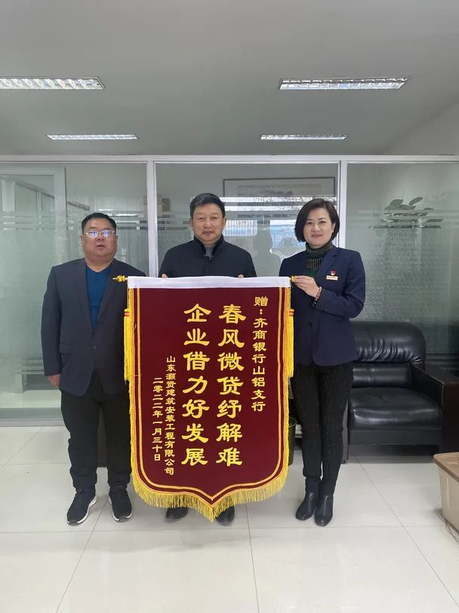
春风齐鑫贷优势
准入门槛低
普惠性强
01
融资成本低
贷款额度高
02
03
无需抵质押物

Slide 15
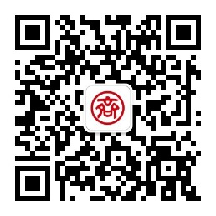
谢
聆
扫
谢
关注“齐商银行鲁中支行”公众号
欢迎留言咨询
感谢聆听

